Slide 1
LEZIONE 8
INTRODUZIONE AL MACHINE LEARNING

Slide 2
Artificial Intelligence
Chat GPT: Cos’è l’Intelligenza Artificiale ?
L'Intelligenza Artificiale (AI) è un campo dell'informatica e dell'ingegneria che si concentra sulla creazione di sistemi e programmi in grado di eseguire attività che richiedono intelligenza umana, come la comprensione del linguaggio naturale, la percezione sensoriale, la ragionamento, il problem solving e la capacità di apprendimento.
L'obiettivo dell'intelligenza artificiale è quello di creare macchine che possano replicare le funzioni cerebrali dell'uomo, in modo da poter risolvere problemi in modo autonomo e adattarsi alle nuove situazioni. In altre parole, l'AI mira a creare macchine "intelligenti" in grado di apprendere da sé e migliorare le loro prestazioni nel tempo.

Slide 3
Machine Learning
ll Machine Learning (ML) è una branca dell'intelligenza artificiale che si concentra sulla creazione di algoritmi e modelli che consentono ai computer di apprendere da dati senza essere esplicitamente programmati per farlo. In altre parole, il Machine Learning consente ai computer di apprendere in modo autonomo e di migliorare le proprie prestazioni nel tempo, analizzando grandi quantità di dati e rilevando modelli e relazioni in essi contenuti.

Slide 4
Esempi di applicazioni di ML
Riconoscimento facciale e di oggetti
Raccomandazioni di prodotti online
Previsione di prezzi e mercati finanziari
Assistenza sanitaria e diagnostica
Guida autonoma e veicoli aerei senza pilota
Elaborazione del linguaggio naturale (Natural Language Processing - NLP)
Monitoraggio e rilevamento di frodi
Analisi di sentimenti e feedback degli utenti
Personalizzazione dei contenuti online
Ottimizzazione della catena di fornitura

Slide 5
Esempi di applicazioni di ML
MACHINE LEARNING DEFINITION
Arthur Samuel (1959): Machine Learning: Field of study that gives computers the ability to learn without being explicitly programmed
Tom Mitchell (1998): well-posed Learning Problem: A computer program is said to learn from experience E with respect to some task T and some performance measure P, if its performance on T, as measured by P, improves with experience E.

Slide 6
“A computer program is said to learn from experience E with respect to some task T and some performance measure P, if its performance on T, as measured by P, improves with experience E.”
ESERCIZIO: Supponiamo che il tuo programma di posta elettronica controlli quali e-mail contrassegni o non contrassegni come spam e, in base a questo, apprende come filtrare meglio lo spam. Qual è il compito T in questo contesto?
Classificare le email come spam o non spam.
Il programma osserva come etichetti le email (spam o non spam).
Il numero (o frazione) di email correttamente classificate come spam/non spam.
Nessuno dei precedenti: questo non è un problema di apprendimento automatico.

Slide 7
ALGORITMI DI MACHINE LEARNING
Algoritmi di Machine Learning:
Supervised Learning
Unsupervised Learning
Altri algoritmi: Reinforcement Learning

Slide 8
LEZIONE 8
INTRODUZIONE AL SUPERVISED LEARNING

Slide 9
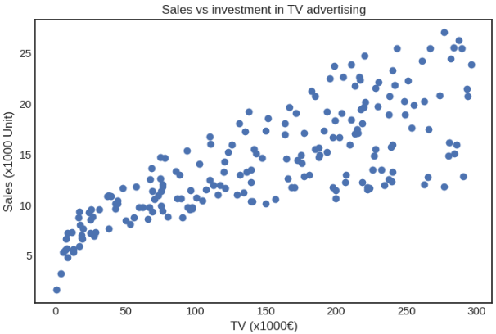
SALES UNITS PREDICTION
DOMANDA?
Quante unità riusciamo a vendere se investiamo 150000€ in pubblicità in TV?
Nel SUPERVISED LEARNING abbiamo già un insieme di dati di partenza con la risposta corretta.
Dato un importo investito in TV advertising, quante unità riesco a vendere?
REGRESSION problem: predict continuous value output

Slide 10
IL TRAINING SET
Notazione
m = numero di training examples (200)
x = input variable (input FEATURES)
y = output variable (TARGET variable)
Sample | TV (x) | Sales (y)
1 | 230.1 | 22.1
2 | 44.5 | 10.4
3 | 17.2 | 9.3
... | ... | ...
199 | 38.2 | 7.6
200 | 232.1 | 13.4
Ogni coppia (TV, Sales) è un TRAINING EXAMPLE.
Per es. il primo training example è la coppia (x¹,y¹) costituita dai numeri (230.1, 22.1), il secondo è (x²,y²) che corrisponde a (44.5, 10.4), l’i-esimo è (x^{i},y^{i})

Slide 11
NOTAZIONE
Useremo x^{(i)} per indicare le “input variables” (TV nel nostro esempio), chiamate anche “INPUT FEATURES”
Useremo e y^{(i)} per indicare la "output" variable o “TARGET VARIABLES” che stiamo cercando di prevedere (le sales nel nostro esempio).
Una coppia (x^{(i)}, y^{(i)}) è chiamato un “TRAINING EXAMPLE”
L’insieme di dati (il “dataset”) che useremo per fare il learning (nel nostro esempio tutte le m righe (x^{(i)}, y^{(i)})) è chiamato “TRAINING SET”.
Useremo anche X per indicare lo spazio dei valori di input e Y per indicare lo spazio dei valori di output. Nel nostro esempio, X = Y = ℝ.
Si noti che "(i)" (superScript nella notazione) è semplicemente un INDICE nel training set e non ha nulla a che fare con l'esponenziazione.

Slide 12
IL MODELLO
Il nostro obiettivo è, dato un training set, per mezzo di un Learning Algorithm, individuare una funzione h: X → Y in modo che h(x) sia un “good” PREDICTOR.
Con “good” PREDICTOR intendiamo una funzione che, dato in input la feature x, sia in grado di dare la migliore stima possibile per la risposta y, rispetto ai dati considerati. Chiameremo tale risposta ŷ.
Per motivi storici, questa funzione h è chiamata ipotesi (hypothesis).
Training Set
Insieme delle features e dei target
Learning Algorithm
Programma che permette di determinare la funzione h sulla base dei dati di training
h
ŷ (SALES)
X (TV)
Quando la variabile target che stiamo cercando di prevedere è continua, ad esempio come nel nostro esempio, chiamiamo il learning problem un regression problem

Slide 13
IL MODELLO
Abbiamo quindi due fasi:
1) TRAINING: determinazione della funzione h: X → Y per mezzo dei dati a disposizione (in modo che h (x) sia un “good” PREDICTOR)
2) PREDICTION: utilizzo della funzione h su un NUOVO CAMPIONE per CALCOLARE la migliore previsione possibile, ŷ
Consideriamo ora la funzione ŷ=h(x).
Scegliamo come primo modello una funzione LINEARE, PARAMETRICA.
h(x) = ŷ = w0 + w1 x
I numeri wi sono chiamati parametri del modello.
Come scelgo i wi ? Con questa particolare h, il learning algorithm dovrà essere in grado di calcolare i parametri wi sulla base del training set.

Slide 14
Come scegliere i parametri
Abbiamo scelto la nostra hypothesis function della forma:
h(x) = ŷ = w0 + w1 x
Devo trovare un criterio per scegliere i parametri wo e w1 ?
Supponiamo di avere un training set con n samples: (x¹,y¹), (x²,y²)... (x^{n},y^{n})
Notiamo che, per VALORI FISSATI di w0 e w1, la quantità
e¹ = (h(x¹) – y¹).
E’ l’ERRORE che commettiamo nella nostra previsione del primo campione. Ricordiamo che y^{i} è il valore certo, mentre h(x¹) è il valore calcolato.
Questa quantità può essere negativa o positiva. Per eliminare problemi di segno considero i quadrati delle differenze
(e⁽¹⁾)² = (h(x⁽¹⁾) – y⁽¹⁾)²

Slide 15
Il MSE
Quindi la quantità (e^{(i)})² = (h(x^{(i)}) – y^{(i)})² è l’errore al quadrato che commetto nel prevedere l’iesimo sample.
Considero ora la MEDIA di tutti gli errori del mio sample
MSE = 1/n * ( (e⁽¹⁾)² + (e⁽²⁾)² + …… + (e^{(i)})² + ….. + (e^{(n)})² )
Chiamerò questo valore MEAN SQUARE ERROR
Osserviamo che MSE DIPENDE DALLA SCELTA DI W0, E W1
CRITERIO PER LA SCELTA DI W0 E W1
Dato un training set con n samples: (x¹,y¹), (x²,y²)... (x^{n},y^{n}), sceglierò wo e w1 in modo che il valore del MSE sia il più PICCOLO tra tutti i possibili valori di wo e w1

Slide 16
Ricapitolando
Siamo partiti dalla nostra hypothesis function della forma:
h(x) = ŷ = w0 + w1 x
E abbiamo cercato un criterio per scegliere i parametri wo e w1
Partendo da un training set con n samples: (x¹,y¹), (x²,y²)... (x^{n},y^{n})
Il criterio adottato è che i parametri wo e w1 devono essere scelti in modo che la quantità
MSE = [( h(x¹) - y¹ )² + ( h(x²) - y²)² + …. + ( h(x^{n}) - y^{n} )² ] / n
sia la più piccola tra tutti i possibili valori di wo e w1
Osserviamo che la formula non dice altro che: prendiamo la differenza tra il valore calcolato di h e il valore noto di y, facciamo il quadrato e quindi facciamo la media tra tutti questi valori.

Slide 17
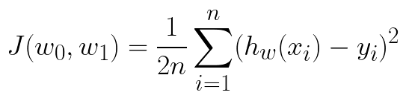

La Cost Function
In modo più formale definiamo la funzione COST FUNCTION (Square Error function):
E cerchiamo i valori w0, w1 che minimizzano tale funzione

Slide 18
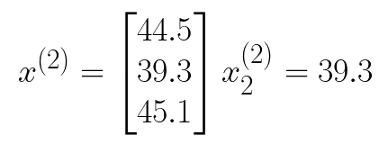
MULTIPLE FEATURES
Prendiamo ora in considerazione più predictor (TV, Radio, Newspaper) e un target:
SAMPLE | TV (x1) | Radio (x2) | Newspaper (x3) | Sales (y)
1 | 230.1 | 37.8 | 69.2 | 22.1
2 | 44.5 | 39.3 | 45.1 | 10.4
3 | 17.2 | 45.9 | 69.3 | 9.3
... | 151.5 | 41.3 | 58.5 | 18.5
1000 | 180.8 | 10.8 | 58.4 | 12.9
Notazione
m = numero di sample (in questo esempio 1000)
n = numero di features (in questo esempio 3)
x^{(i)} = input features dell’iesimo sample
x^{(i)}j = valore della feature j dell’iesimo sample

Slide 19
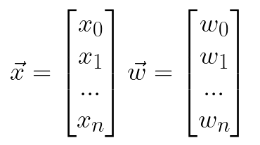
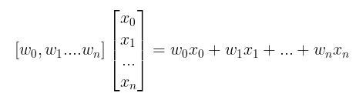
La nuova Hypothesis
Scegliamo ancora una hypothesis function lineare, della forma:
hw(x) = w0 + w1 x1 + w2 x2 + ..+ wn xn
Il mio learning algorithm dovrà cercare i ‘migliori’ parametri wo, w1, ..wn
Supponiamo ora di definire la feature x^{(i)}0 = 1 (per ogni i la x0 = 1)
Posso scrivere hw(x) = w0x0 + w1 x1 + w2 x2 + ..+ wn xn
Supponiamo ora di definire i due vettori...
Allora possiamo scrivere
hw(x) = w^{T} x dove w^{T} = [w0, w1, …., wn]

Slide 20
CLASSIFICATION
Dato un insieme di features X e un target y il nostro obiettivo è stato quello di individuare una hypothesis h: X → Y per mezzo di un Learning Algorithm, in modo che h(x) fosse un “good” PREDICTOR.
Con “good” PREDICTOR intendiamo una funzione che, dato in input la feature x, sia in grado di dare la migliore stima possibile per la risposta y, rispetto ai dati considerati.
Training Set
Insieme delle features e dei target
Learning Algorithm
Programma che permette di determinare la funzione h sulla base dei dati di training
h
ŷ
X
Quando la variabile target che stiamo cercando di prevedere è discreta, ad esempio y = {0,1}, chiameremo il learning problem un classification problem

Slide 21
ESEMPIO
In questo problema abbiamo come feature X il saldo medio di fine mese della carta di credito e come target Y l’informazione se il debitore è riuscito a pagare il saldo (0 non è riuscito, 1 è riuscito). Possiamo dire che per il target y abbiamo 2 CLASSI, una classe per il valore 0 e una classe per il valore 1.
Il nostro obiettivo sarà quello di classificare il debitore come Defaulted o non Defaulted, sulla base del Balance
Sample | Balance ($) X | Default (yes/no) Y
1 | 53000.1 | 1
2 | 44.5 | 0
3 | 1700.2 | 0
... | ... | ...
199 | 3800.2 | 1
200 | 7320.1 | 1
Ogni coppia (Balance, Default) è un TRAINING EXAMPLE.
Per es. il primo training example è la coppia (x¹,y¹) costituita dai numeri (53000, 1), il secondo è (x²,y²) che corrisponde a (44.5, 0), l’i-esimo è (x^{i},y^{i})
Notazione
m = numero di training examples (200)
x = input variable (input FEATURES)
y = output variable (TARGET variable)

Slide 22
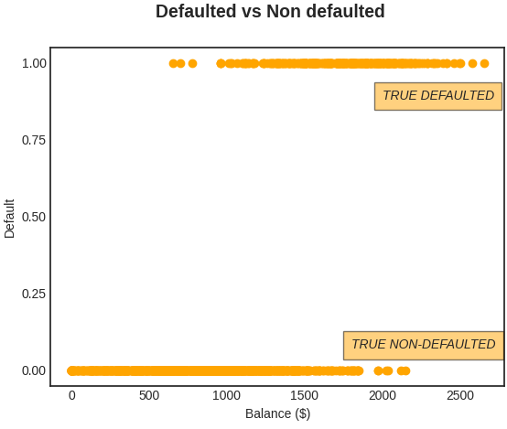
VISUALIZZIAMO I DATI
Il grafico mette in evidenza le due classi DEFAULTED e NON DEFAULTED al variare del Balance
Che funzione h possiamo usare per questo modello?
Si può dimostrare che la regressione lineare non va bene

Slide 23
LOGISTIC REGRESSION
Come scegliamo la funzione h?
La migliore scelta è utilizzare un modello probabilistico in cui la funzione h viene interpretata come una probabilità.
Dato un problema di classificazione con feature x (a valori reali) e target y costituito da DUE SOLE CLASSI, y=1, y=0, interpreteremo h(x) come una stima della probabilità che la feature x appartenza alla classe y=1
h(x) = P(y=1 | x)
Esempio: supponiamo di avere calcolato h e di avere un valore di balance x=2300$, allora h(2300$) = 0.3 indicherà che per il valore x=1300$ ho il 30% di probabilità che il target x sia ritenuto appartenere alla classe y=1
70%
y=0, NON DEFAULTED
h(2300$)=0.3
30%
y=1, DEFAULTED

Slide 24

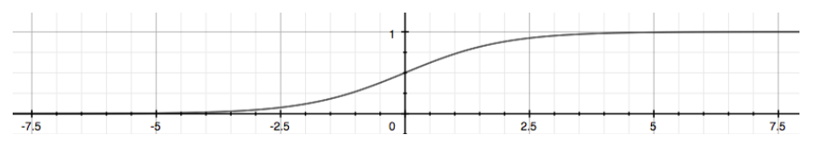
LA SCELTA DELLA h
Come scegliamo la funzione h?
Consideriamo la funzione
La funzione g è denominata sigmoid function (o logistic function) e il suo codominio è [0,1]. E’ una buona candidata per essere una probabilità.
Utilizzeremo come hypothesis function la funzione (parametrica)
h(x) = g ( w0 + w1 x )

Slide 25
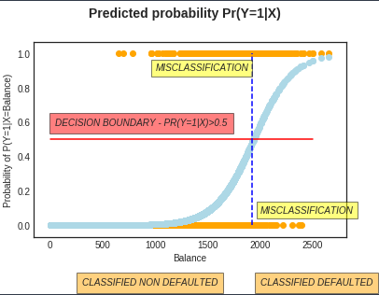
IL DECISION BOUNDARY
Se la nostra h ci fornisce una probabilità tra 0 e 1, con che criterio assegnamo il valore di x alla classe 0 o 1 ?
Dobbiamo fissare un DECISION BOUNDARY e cioè un valore di soglia sopra il quale decidiamo che la feature appartiene alla classe 1 o alla classe 0.
Considereremo come valore di soglia h(x) = 0.5 e cioè se con il valore di x ottengo un valore superiore a 0.5 allora lo classificherò come appartenente alla classe 1, altrimenti alla classe 0

